Slide 1
Sistemas Operativos 3. Gestión de procesos
Javier García Algarra
javier.algarra@u-tad.com
Miguel Ángel Mesas
miguel.mesas@u-tad.com
2021-2022
Sistemas Operativos by Javier García Algarra is licensed under a Creative Commons Reconocimiento 4.0 Internacional License.
Notes:
1

Slide 2
Introducción
En la lección anterior hicimos una analogía con la programación orientada a objetos. El programa ejecutable es la clase y el proceso es una instancia de dicha clase.
Al igual que los objetos, los procesos se tienen que instanciar, inicializar, ejecutar y destruir de forma ordenada. La gestión de procesos es la función clave del Sistema Operativo. Tiene qué decidir en todo momento qué proceso ocupa la CPU, debe ser capaz de que los cambios de contexto sean transparentes al programador, debe asegurar que todos reciben atención adecuada en función de sus características… y todo en el tiempo más reducido posible.
En esta lección aprenderemos todas estas funciones usando ejemplos de Linux, xv6 y BSD.
Notes:
2

Slide 3
Proceso
Un proceso es un programa en ejecución. El proceso consta de una imagen de memoria, compuesta por el código ejecutable, sus variables, el heap, el stack y las librerías que usa si son dinámicas (si son estáticas son parte del texto). Esta imagen de memoria se instancia en la memoria física del ordenador de forma completa si trabaja con memorial real o una combinación de memoria y disco si usa memoria virtual.
Memoria
CPU
Texto
Variables estáticas
Imagen de memoria
Heap
PC
SP
IR
Entorno del proceso
Stack
Kernel
BCP
Mapa E/S
Ejecutable
Tabla de páginas
Kernel stack
swap
Notes:
3

Slide 4
Mapa del Proceso
Además de los datos en memoria, el proceso necesita otras informaciones para funcionar correctamente.
Registros de la CPU. Mientras dura la ejecución de un proceso los registros de propósito general contienen datos de su propiedad. También es información crítica para el proceso la del contador de programa (PC), puntero de pila (SP) o registro de interrupción (IR), entre otros. Estos registros se guardarán en el BCP proceso si es expulsado de la CPU para poder volver al punto correcto de ejecución. Se conocen como estado del procesador.
Entorno. Datos globales que hereda el proceso al nacer como $PATH o $HOME. Son pares clave/valor que se pasan por el stack del proceso al crearlo.
Metadatos. Datos sobre el proceso que produce el Sistema Operativo durante la ejecución y que residen en la zona de memoria del kernel. El Bloque de Control de Proceso (BCP) guarda la identidad del proceso, su prioridad, su estado, etc. La tabla de páginas guarda la correspondencia entre las páginas de memoria virtual y los marcos en los que está cargado el proceso. El mapa de E/S almacena información sobre los descriptores de dispositivos de entrada/salida y ficheros que usa el proceso.
En el disco se guarda el código ejecutable del programa. También las páginas de la zona de swap cuando hay memoria virtual.
Notes:
4

Slide 5
Mapa del proceso en xv6
En xv6 la imagen del proceso se instancia entre la dirección 00000000H y 80000000H. Por encima de esa dirección y hasta FE000000H se ubica el kernel. Este es el mapa de memoria que ve la CPU.
Los procesos tienen dos stacks, uno en la zona de usuario (stack del proceso) y otro en la del kernel (stack del kernel). Esto es posible porque la arquitectura de Intel ofrece dos registros distintos SP y SP’ con este fin.
La existencia de dos pilas permite no tener que hacer cambio de contexto solo por el paso de modo usuario a supervisor. Además, aunque la pila del proceso se corrompa, la del kernel no sufre y puede tratar la excepción
Notes:
5

Slide 6
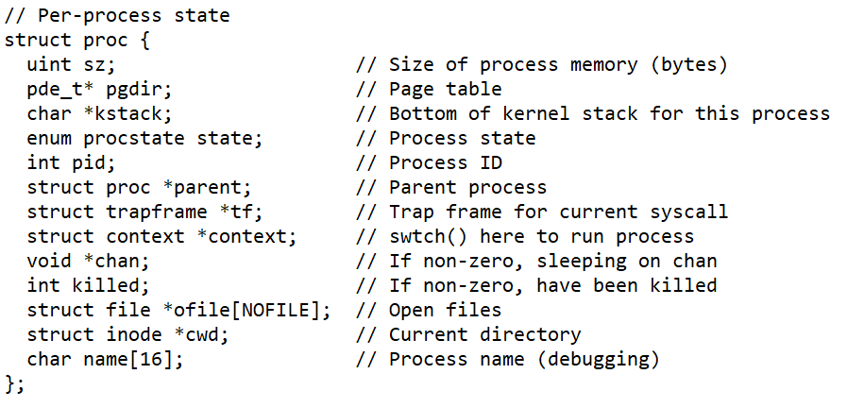
Mapa del proceso en xv6
Cada proceso tiene su propio BCP, con la siguiente estructura (fichero proc.h):
Tamaño
Puntero a la tabla de páginas
Pila del kernel
Estado
pid
Puntero al BCP del padre
Estado del procesador
Contexto de la CPU en la pila del kernel
Vector de ficheros abiertos
Directorio de ejecución
Nombre del ejecutable
La estructura del BCP en Linux se llama task_struct y puede consultarse aquí:
https://www.tldp.org/LDP/tlk/ds/ds.html
Notes:
6

Slide 7
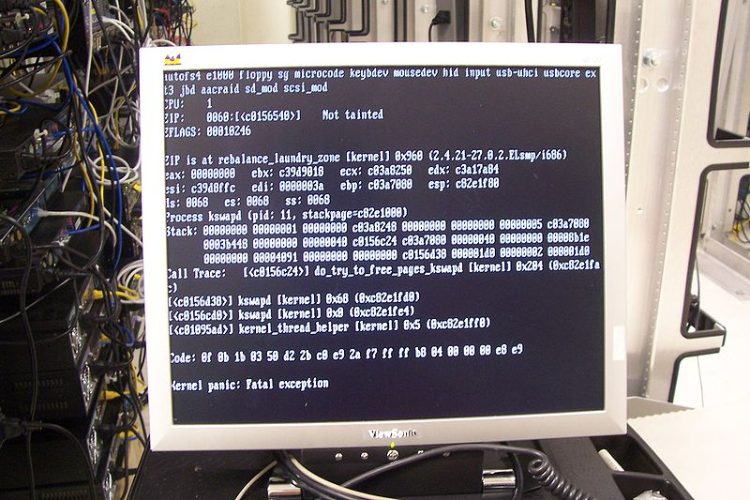
Mapa del proceso en Linux
La estructura del BCP en Linux, es mucho más compleja que en xv6. Se llama task_struct y puede consultarse en https://www.tldp.org/LDP/tlk/ds/ds.html
La task_struct se instancia en la pila del espacio del kernel del proceso. Para que el sistema pueda recorrer todos los BCP se organizan como una lista circular doblemente ecandenada, esto es, cada task_struct contiene un puntero hacia el stack del proceso anterior y del siguiente. Cuando se crea o destruye un proceso, el SO tiene que ser capaz de insertar o eliminar el BCP de la lista. Recuerda que un fallo en el funcionamiento de esta parte crítica provocaría un kernel panic (una “muerte azul” en Windows, por ejemplo).
Un kernel panic en Unix. Mal asunto
Notes:
7

Slide 8
Ciclo de vida del proceso
La vida del proceso abarca desde su primera invocación hasta la liberación de todos recursos que ocupaba, tanto en el espacio usuario como en las tablas del sistema. La ejecución se verá interrumpida en múltiples ocasiones durante su existencia.
Creación
El proceso solo se crea por petición expresa de otro proceso (primitivas fork() y exec()). Así, cuando en la shell invocamos cualquier comando (ls, cat, rm,…) la shell es el proceso padre del ejecutable de cada uno de esos comandos. Las operaciones necesarias para crear un proceso son:
Asignar la imagen de memoria. Si el sistema usa memorial virtual (lección 4) esta parte incluirá crear y rellenar la tabla de páginas.
Seleccionar un BCP libre en la tabla correspondiente del kernel y rellenarlo con los datos del nuevo proceso.
Cargar el ejecutable y los datos estáticos inicializados en la memoria del proceso.
Crear la pila y el heap.
Mientras duren estas tareas en el estado del proceso en Nuevo. Al completarse se marca como Listo y entra en la cola del planificador.
Notes:
8

Slide 9
Ciclo de vida del proceso
Activación
La activación del proceso consiste en ponerlo en ejecución, de ello se ocupa un componente del kernel llamado dispatcher. Para activarlo hay que recuperar los valores de los registros del micro (estado del procesador) que el proceso tenía antes de la última interrupción. Esos datos están almacenados en el BCP.
El kernel entra en ejecución en modo privilegiado, salva el contexto del proceso que estaba ocupando la CPU, rescata el nuevo del BCP del proceso seleccionado y antes de retornar de la interrupción al modo usuario coloca en el PC el valor de retorno de la dirección siguiente a aquella en que se interrumpió el proceso activado.
Todo este proceso es lo que se conoce como cambio de contexto y es muy costoso en tiempo. En sistemas con memoria virtual, la tabla de páginas cambia y se recarga la TLB (circuito de traducción que se explica con detalle en la lección 4).
Notes:
9

Slide 10
Ciclo de vida del proceso
Interrupción
La interrupción es una fase crítica porque activa al kernel. Puede producirse por un evento hardware o por una interrupción software (también conocido como trap). La interrupción hace que el procesador ejecute en modo privilegiado.
Lo primero que hace el kernel es atender la interrupción en sí misma, enmascarando el resto. A continuación salva los registros del procesador visibles por el usuario en el stack de usuario del proceso que se está ejecutando.
La rutina de atención de la interrupción puede ser muy compleja pero en algún momento finalizará. El kernel puede haber bloqueado al proceso como consecuencia de la interrupción o haberlo expulsado a la cola de procesos en espera de ejecución (estado Listo). Si se produce una de esas dos circunstancias, el scheduler deberá decidir cual es el nuevo proceso que ocupa la CPU y proceder al cambio de contexto. Si, por el contrario, el proceso actual puede seguir ejecutándose, el kernel recupera el contexto desde la pila de usuario y al invocar la instrucción de retorno de interrupción, se regresa al entorno de usuario en el punto en que se interrumpió.
Notes:
10

Slide 11
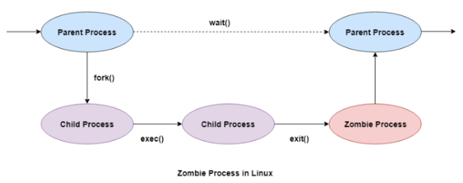
Ciclo de vida del proceso
Finalización
Un proceso termina cuando el programador así lo decide, por ejemplo usando exit() o return() en la función main() de un programa en C. También puede hacerlo de forma prematura, al recibir una señal como consecuencia de una situación anormal, como división por cero, violación de segmento, etc…
Sea cual sea el motivo, la finalización del código del usuario no significa que el proceso deje de existir de inmediato. Hay recursos del Sistema Operativo que deben liberarse, como el BCP o la tabla de memoria y funciones que dependen del proceso muerto, como wait(). Así, un proceso padre puede estar bloqueado esperando la muerte de un proceso hijo. Por estas razones, el proceso no muere de inmediato sino que pasa por un estado terminal llamado zombie.
Notes:
Imagen: https://upload.wikimedia.org/wikipedia/commons/0/07/Zombie_process_diag.png
11

Slide 12
Ciclo de vida del proceso
Estados del proceso
En ejecución
Zombie
Finaliza
Planificado
Nuevo
Listo
Llamada a operación bloqueante
Expulsado
Bloqueado
kill desde
cualquier estado
Inicilializado
Fin operación bloqueante
Notes:
12

Slide 13
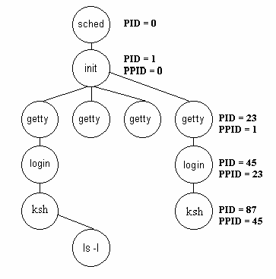
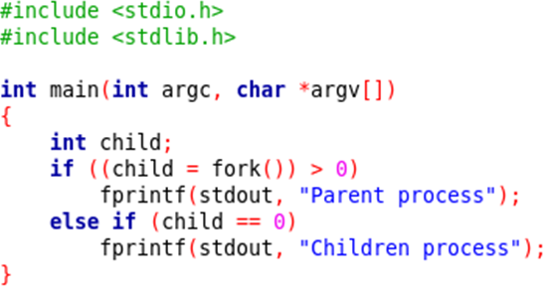
Creación
En UNIX todos los procesos descienden de un único padre, el proceso init que se crea durante el arranque. Hay dos mecanismos para crear procesos, fork() que produce un clon del proceso que lo invoca y exec() que crea un proceso con un ejecutable distinto.
Cuando un proceso invoca un fork(), tanto el padre como el hijo continúan la ejecución en el retorno de la función. La forma de distinguirlos es porque devuelve la identidad del hijo, si ese valor es 0 entonces se trata del hijo, de lo contrario es el padre.
En xv6 el proceso inicial está en el fichero initcode.S
En Unix en /sbin/init y arranca
como hijos los scripts especificados en
/etc/init.d
Notes:
13

Slide 14
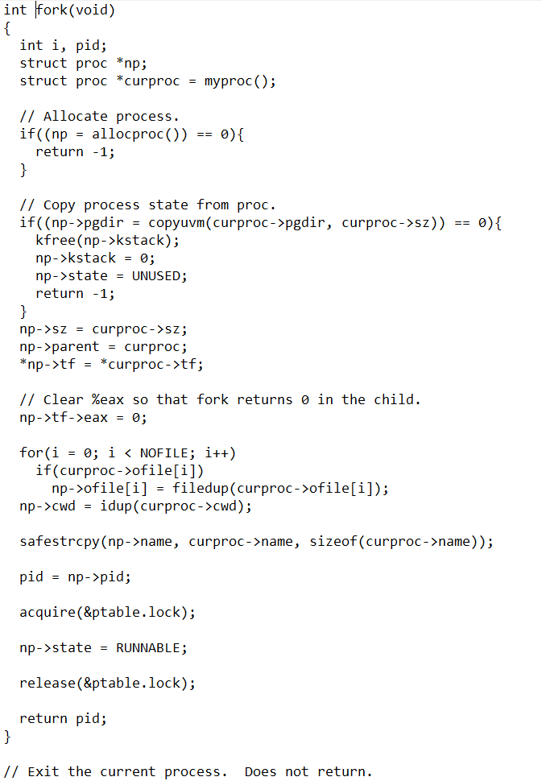
Código de fork() en xv6
Fichero proc.c
Creación
Datos del proceso padre
Busca un BCP no usado, fijar pid como un
número secuencial y crear el stack del nuevo proceso.
Copia la tabla de páginas de memoria del padre al
hijo, si no puede libera los recursos y devuelve -1 que
es el valor de retorno de error de la función
Copia de valores del BCP padre (tamaño, ppid y
trapframe, que es el contexto del procesador)
Devuelve pid == 0 en el registro eax si es el hijo
Copia de otros valores del padre
Se marca el proceso como RUNNABLE (Listo)
Devuelve el pid del hijo
Notes:
14

Slide 15
Cambio de contexto (Activación)
Se denomina cambio de contexto al procedimiento de desalojar a un proceso de la CPU y sustituirlo por otro. Es consecuencia de una decisión del scheduler. La función del kernel que se encarga de esta tarea se llama dispatcher.
No hay que confundir el cambio de contexto con el paso de ejecución de modo usuario a modo supervisor que ocurre cuando llega una interrupción. Esta situación es mucho más liviana en cuanto a consumo de CPU, el estado del procesador se guarda en el stack del usuario, la interrupción se atiende, se recupera el estado desde el propio stack y el proceso sigue su ejecución. Puede ocurrir que como consecuencia de la interrupción el scheduler decidiera realizar un cambio de contexto, pero no siempre es así. En esta operación no hay cambio de la tabla de páginas de memoria, ni del código ejecutable, no se pierde la ventaja de la proximidad referencial.
En el cambio de contexto hay que salvar los registros del procesador cuando se produjo la interrupción en su BCP. También hay que salvar los registros en el momento en que el kernel llama a la función de cambio de contexto. A continuación se recuperan los valores de los registros del BCP del proceso que se va a instanciar y finalmente se le concede control.
15

Slide 16
Cambio de contexto (Activación)
Inicialmente se está ejecutando el proceso 1 y se produce una interrupción por invocación de una operación bloqueante cuando el contador de programa ejecutaba la instrucción n.
Memoria
Máquina en modo usuario
n
int c
Proceso 1
CPU
Proceso 2
n+1
PC
i
SP
c
Llamada 1
Llamada 2
j
Otros
registros
switch_context(P1,P2)
. . .
t,v,x,y
j
k
l,n,o,p
PCB₁
PCB₂
Autor: José Antonio Gómez, UGR, reproducido con permiso
16

Slide 17
Cambio de contexto
Memoria
Máquina en modo kernel
n
Proceso 1
CPU
Proceso 2
n+1
PC
i
SP
c
Llamada 1
Llamada 2
switch_context(P1,P2)
j
Otros
registros
. . .
La CPU salva el contexto
del proceso
y empieza a ejecutar código kernel
t,v,x,y
j
k
l,n,o,p
Contexto kernel
Contexto usuario
Resto información
PCB₁
PCB₂
Autor: José Antonio Gómez, UGR, reproducido con permiso
17

Slide 18
Cambio de contexto
Memoria
Máquina en modo kernel
n
Proceso 1
CPU
Proceso 2
c+i+1
PC
m
SP
c
Llamada 1
Llamada 2
c+i
switch_context(P1,P2)
r
Otros
registros
. . .
t,v,x,y
j
s
El kernel invoca switch_context
n+1,i,j,k
l,n,o,p
Contexto kernel
Contexto usuario
Resto información
PCB₁
PCB₂
Autor: José Antonio Gómez, UGR, reproducido con permiso
18

Slide 19
Cambio de contexto
Memoria
Máquina en modo kernel
n
Proceso 1
CPU
Proceso 2
c+i+1
PC
m
SP
c
Llamada 1
Llamada 2
c+i
switch_context(P1,P2)
r
Otros
registros
. . .
t,v,x,y
j
switch_context salva el contexto del
kernel en PCB1
s
n+1,i,j,k
l,n,o,p
Contexto kernel
Contexto usuario
Resto información
PCB₁
PCB₂
Autor: José Antonio Gómez, UGR, reproducido con permiso
19

Slide 20
Cambio de contexto
Memoria
Máquina en modo kernel
n
Proceso 1
CPU
Proceso 2
t
PC
v
SP
c
Llamada 1
Llamada 2
t
switch_context(P1,P2)
x
Otros
registros
. . .
c+i,m,r,s
t,v,x,y
j
y
n+1,i,j,k
l,n,o,p
Contexto kernel
Contexto usuario
Resto información
PCB₁
PCB₂
El kernel restaura el contexto del procesador desde
PCB2 con los datos del stack de kernel. Está en el punto en que bloqueó a P2.
Autor: José Antonio Gómez, UGR, reproducido con permiso
20

Slide 21
Cambio de contexto
Memoria
Máquina en modo kernel
n
Proceso 1
CPU
Proceso 2
t
PC
v
SP
c
Llamada 1
Llamada 2
t
switch_context(P1,P2)
x
Otros
registros
. . .
c+i,m,r,s
j
y
n+1,i,j,k
l,n,o,p
Contexto kernel
Contexto usuario
Resto información
PCB₁
PCB₂
El kernel termina en el entorno de P2 la primitiva que bloqueó al proceso. Ahora tiene que restaurar el estado del procesador con los datos de usuario de P2
Autor: José Antonio Gómez, UGR, reproducido con permiso
21

Slide 22
Cambio de contexto
Memoria
Máquina en modo kernel
n
Proceso 1
CPU
Proceso 2
l
PC
SP
El kernel repone el estado
del procesador para P2
n
c
Llamada 1
Llamada 2
t
switch_context(P1,P2)
o
Otros
registros
. . .
c+i,m,r,s
j
p
n+1,i,j,k
l,n,o,p
Contexto kernel
Contexto usuario
Resto información
PCB₁
PCB₂
Autor: José Antonio Gómez, UGR, reproducido con permiso
22

Slide 23
Cambio de contexto
Memoria
Máquina en modo usuario
Proceso 1
CPU
l
Proceso 2
l
PC
n
SP
c
Llamada 1
Llamada 2
t
switch_context(P1,P2)
o
Otros
registros
. . .
c+i,m,r,s
j
p
n+1,i,j,k
Contexto kernel
Contexto usuario
Resto información
PCB₁
PCB₂
Finalmente, P2 recupera la ejecución en la instrucción l, la siguiente a aquella que lo bloqueó
Autor: José Antonio Gómez, UGR, reproducido con permiso
23

Slide 24
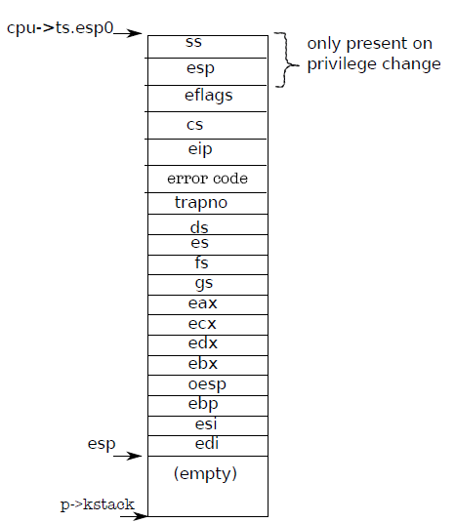
Cambio de contexto
Trapframe en xv6
En xv6 se define una estructura trapframe que sirve para almacenar el estado del procesador, tanto en un cambio de contexto como en una interrupción. Es uno de los campos de la estructura de tipo proc, el BCP de esta implementación.
Puede encontrarse una descripción muy detallada del cambio de contexto en xv 6 en la siguiente URL:
https://medium.com/@ppan.brian/context-switch-from-xv6-aedcb1246cd
Notes:
24

Slide 25
Interrupción
Las interrupciones pueden tener origen en el hardware o ser consecuencia de la ejecución de una instrucción de código máquina especial (INT en x86). Toda interrupción hace que el microprocesador salte a una dirección de programa especial donde está la rutina única de atención, que forma parte del kernel. Esta rutina tiene que salvar el contexto del proceso actual en el stack de usuario, reconocer cual es el origen de la interrupción por un número que esta envía por hardware y con este seleccionar en una tabla de memoria donde está el código para tratar esa interrupción específica. Al terminar debe restaurar el contexto del proceso y devolver el control.
Esta es una descripción muy simple. Las interrupciones se pueden anidar y enmascarar. Lo habitual es que la atención se divida en dos partes, como en Linux. En la primera (top half), el kernel enmascara todas las interrupciones y reconoce la actual. A continuación programa un tasklet, una forma especial de código que se encola en el propio kernel para su ejecución posterior (bottom half). La mayor parte del código de la rutina de atención está en el tasklet que sí puede interrumpirse.
Si no se hiciese de esta forma y todo fuera en una secuencia única, dejarían de atenderse otras interrupciones, y podría ser catastrófico para el sistema.
Notes:
25

Slide 26
Interrupción
Actores que intervienen en una interrupción en la arquitectura Intel x86:
Dispositivo HW que genera la interrupción.
Circuito PIC8259A. Este circuito (o varios de ellos conectados en cascada) recibe las peticiones de interrupción y arbitra (selecciona) la más prioritaria si hay varias simultáneas. Activa la petición hacia la CPU.
La CPU salva contexto, bloquea todas las interrupciones, reconoce la actual (4.1, 4.2), obtiene el vector de interrupción y desbloquea las interrupciones.
A continuación ejecuta la rutina de interrupción y al terminar envía la señal EOI al 8259ª para indicarlo.
Restaura contexto
Mejía-Álvarez et al: “Interrupt handling schemes in Operating Systems”, 2018, Springer, p.9
Notes:
26

Slide 27
Interrupción
1
El kernel reconoce la interrupción
4
top half de la atención
(no interrumpible)
2
Salva el contexto del proceso en el stack de usuario
5
Retorno de la interrupción (restaura el contexto)
Esquema de atención de las interrupciones en Linux. La separación en dos partes es una técnica avanzada para evitar largos segmentos de código no interrumpible. Los detalles exceden del contenido de este curso pero puede ampliarse la información en el siguiente paper:
3
Salta a la rutina de atención
6
bottom half de la atención
(interrumpible)
I’ll Do It Later: Softirqs, Tasklets, Bottom Halves, Task Queues,
Notes:
27

Slide 28
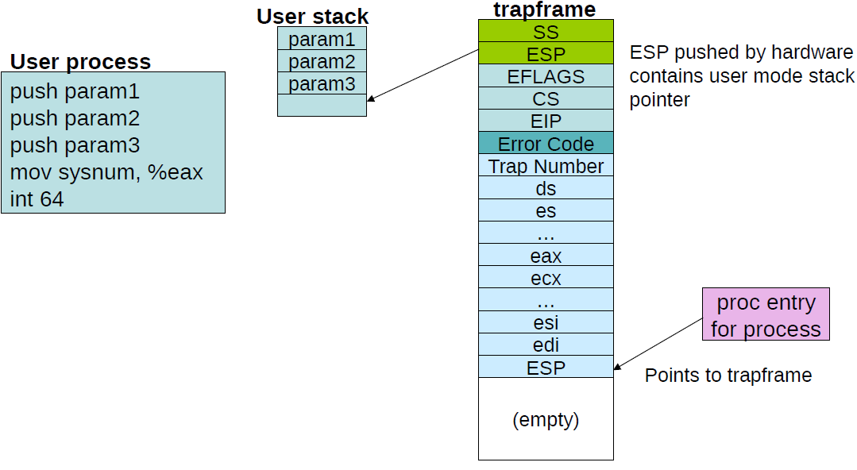
Interrupción
La interrupción software sirve para invocar los servicios del Sistema Operativo. Los parámetros y el resultado se intercambian por el stack de usuario del proceso. En Linux, si la primitiva tiene menos de 6 parámetros, se pasan por valor en los registros %eax, %ebx, %ecx,, %esi, %edi, %ebp. En %eax se escribe el código de operación para que el sistema sepa qué primitiva se demanda. Si hay 6 o más parámetros, se pasa un puntero como referencia a la memoria en la que residen los valores. El resultado se devuelve también en %eax.
Notes:
28

Slide 29
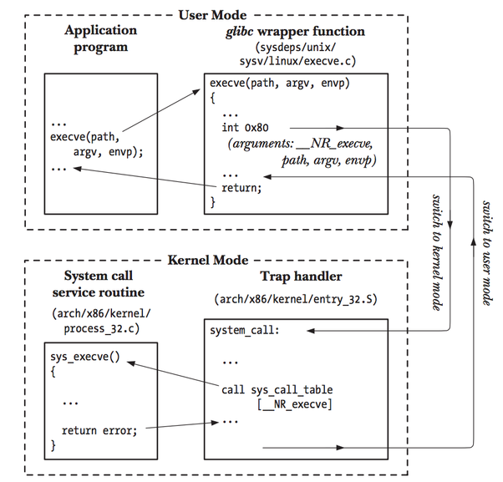
Interrupción
Interrupción SW, el número 80H indica en Linux que es una llamada a servicio
Ejemplo de invocación de llamada en Unix. El proceso de usuario utiliza la función excve de la librería glibc para crear un proceso. El programador ni siquiera tiene que ser consciente de que está haciendo una llamada al SO, ve una función convencional.
La función execve, prepara los datos en el stack e invoca la interrupción software. La rutina de atención del kernel identifica que el origen es SW, con el contenido de %eax sabe que es una llamada a execve y lanza el código correspondiente. Devuelve el resultado en %eax y esto es lo que recibe el proceso de usuario como resultado de la función que invocó.
Notes:
29

Slide 30
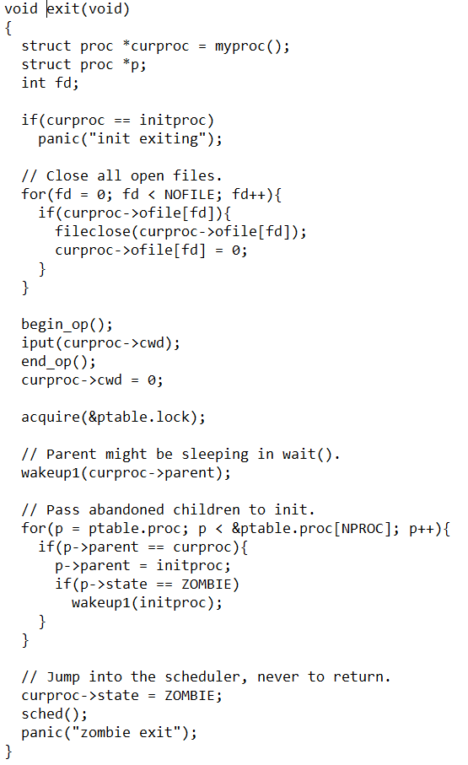
Finalización
Código de exit() en xv6
Fichero proc.c
El proceso init es el único que no puede invocar exit, si
muere es un kernel panic [crash del Sistema]
Cerrar todos los procesos que estén abiertos aunque el
programa no lo haya hecho
Decrementa los contadores de inodo [lección 5]
Despierta al proceso padre si está en un wait() a la espera
de que el hijo termine
Se marca el proceso como RUNNABLE (Listo)
Se marca como ZOMBIE e
invoca al scheduler. No debería volver si la invocación
falla es un kernel panic
Notes:
30

Slide 31
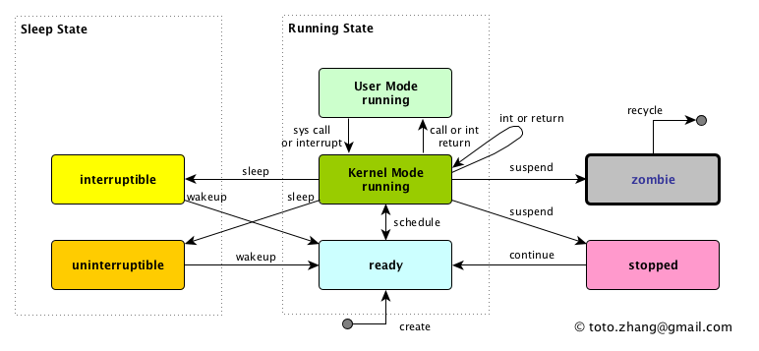
Finalización
Diagrama de estados y transiciones en Linux.
https://totozhang.github.io/2016-01-16-linux-zombieprocess/
Notes:
31

Slide 32
Procesos especiales
Un proceso servidor es aquel que está en un bucle infinito pendiente de recibir peticiones de los usuarios y atenderlas de forma atómica. Ejemplos: servidor web, servidor de base de datos.
Un demonio es un proceso que se arranca en el inicio del sistema y es inmortal, o con más precisión reencarnante porque el sistema lo arranca de nuevo si termina de forma anormal. Pueden ser a su vez servidores y se ejecutan en background, por lo que no tienen una terminal de usuario asociada.
Existen procesos de sistema que se ejecutan en modo privilegiado, como el proceso nulo, el demonio de paginación, el de caché de ficheros, etc().
Estos procesos se crean con un servicio especial durante el arranque.
Tienen acceso a todo el mapa de memoria.
Son flujos de ejecución independiente dentro del Sistema Operativo.
No hay que confundir un proceso de sistema con los que lanza el superusuario. A pesar de su nombre, este solo puede ejecutar procesos en modo usuario, no en modo kernel.
Notes:
32

Slide 33
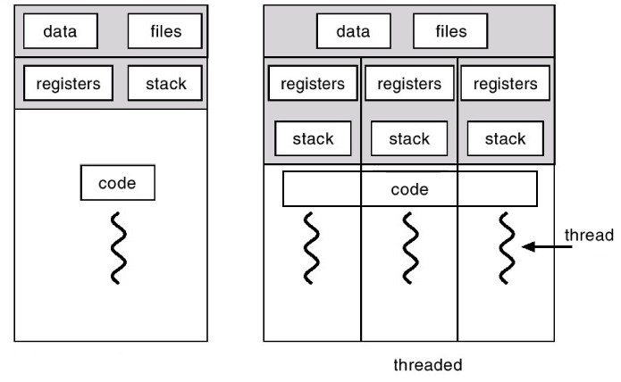
Threads
Los threads (hilos de ejecución), también llamados de forma impropia procesos ligeros, nacieron para aprovechar las arquitecturas multiprocesador. En un proceso convencional o monothread hay un único hilo de ejecución, determinado por el valor del PC y del resto de registros.
Notes:
Imagen: https://www.cs.miami.edu/home/visser/Courses/CSC322-09S/Content/UNIXProgramming/UNIXThreads.shtml
33

Slide 34
Threads
Los threads de un mismo proceso comparten código, datos (heap incluido) y recursos del Sistema Operativo (por ejemplo, ficheros abiertos) y tienen su propio contador de programa, registros y stack. Al acceder a los mismos datos puede haber conflictos, pero también aparecen nuevas posibilidades de programación concurrente. Por ejemplo, en un procesador de textos un thread puede estar calculando la repaginación de todo el documento cuando el usuario incluye una nueva imagen en otro hilo que se ocupa de su presentación en pantalla.
Una ventaja de la programación multithread frente a la multiproceso es que un cambio de contexto de thread es muy rápido comparado con el de un proceso. Dado que comparten datos y código no hay que salvar más que el contexto del thread, en una tabla similar a la de BCPs de la que también es responsable el kernel. No hay que recargar la tabla de páginas de memoria dinámica puesto que es la misma.
Además, si el procesador es multicore, como todos los actuales de gama media o alta, cada uno de ellos puede estar ejecutando un thread del mismo proceso. Esta es la razón por la que la programación concurrente con threads ha ganado tanta popularidad.
Notes:
34

Slide 35
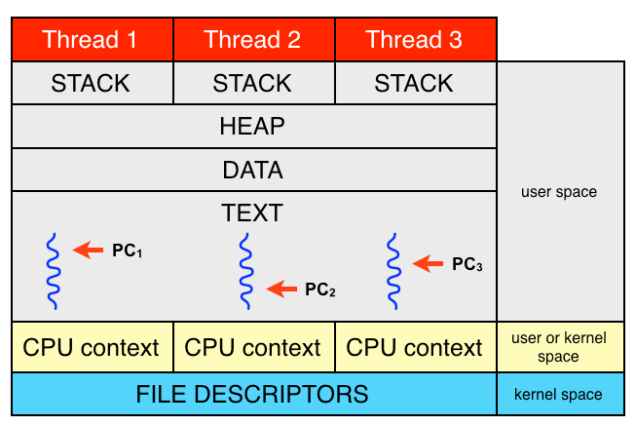
Threads
En este esquema se pueden apreciar muy bien los recursos que comparten los hilos de un mismo proceso y cuáles son privativos.
Notes:
http://www.it.uu.se/education/course/homepage/os/vt18/images/module-4/process-with-three-threads.png
35

Slide 36
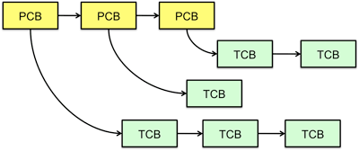
Threads
La planificación de threads es la base de los schedulers actuales como se describe en esta misma lección. Cada thread tiene su Thread Control Block, que es la versión reducida del PCB.
El planificador utiliza la lista de threads y sus estados para realizar su función. Este es el esquema de Windows, BSD otros sistemas Unix descendientes de la rama Solaris.
Linux los threads como procesos convencionales, asignando a cada hilo un task_struct, si son del mismo proceso comparten dato.
Threads en Solaris, BSD y Linux
Notes:
36

Slide 37
Planificación
La planificación del procesador es una de las misiones más importantes del Sistema Operativo y consiste en decidir a qué proceso se le concede la CPU y cuándo debe expulsarse el que la está ocupando.
Tradicionalmente se distinguen tres tipos de planificación a largo, medio y corto plazo. La planificación a largo plazo sirve para decidir en qué orden se ejecutan las tareas en un gran sistema, con mucha componente batch, en función de las características estadísticas de sus tiempos de ejecución conocidas de antemano. Pensemos en un centro de proceso de datos de una empresa de servicios (electricidad, gas, telefonía) que por la noche lanza procesos muy costosos en tiempo de emisión de recibos o liquidación de impuestos.
La planificación a medio plazo sirve para decidir qué procesos van a bloquearse. La planificación a corto, que es la que vamos a ver con detalle es la que decide a qué proceso preparado para ejecución se le concede la CPU. Aunque la palabra en inglés scheduling estrictamente se refiera a la planificación a medio plazo, su uso se ha generalizado para todo el proceso de planificación. El procedimiento para cargar un nuevo proceso en la CPU se llama dispatching.
En esta lección nos limitaremos a la planificación con un solo núcleo.
Notes:
37

Slide 38
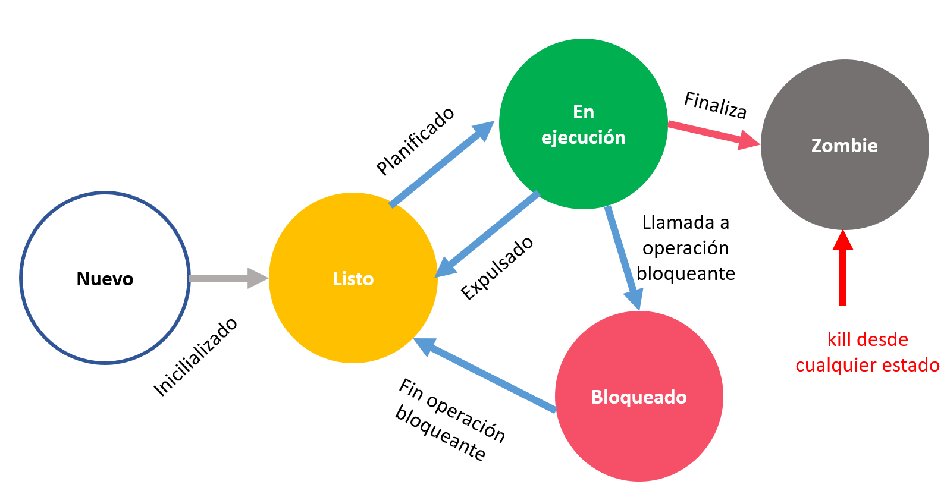
Planificación
Estados del proceso
El diagrama de estados puede variar de un Sistema Operativo a otro, aunque todos son parecidos. Este sigue la estructura de Unix.
Nuevo. Estado especial con el que el Sistema Operativo marca un proceso desde que se inicia su carga hasta que está terminado para ejecutarse por primera vez. Al completarse la inicialización transita al estado Listo.
Listo. Proceso que está preparado para ejecutarse. En esta cola se encuentran todos los procesos a la espera de que el Sistema Operativo les conceda CPU.
En Ejecución. Estado del único proceso que ocupa la CPU, al que transita desde Listo cuando el Sistema Operativo lo planifica. Puede salir de él de tres formas. Por finalización voluntaria del proceso [exit()], porque invoca un servicio bloqueante (p. ej. scanf()) o si el sistema es expulsivo porque expropiación de la CPU.
Bloqueado. El proceso está en una cola con otros procesos durmientes a la espera de que se complete la operación bloqueante que han invocado. Cuando suceda vuelven a Listo.
Zombie. Cuando un proceso termina no se borra de inmediato su BCP, para que el proceso padre pueda completar una llamada a wait(). Es un estado sin retorno y breve. Desde cualquier estado se puede llegar a zombie si se recibe una señal.
Notes:
38

Slide 39
Planificación
KPIs
La planificación es un problema de optimización y como en todos ellos hay una serie de indicadores de rendimiento (KPI) que pueden entrar en conflicto. Nos referiremos a procesos pero todo lo dicho es válido también para threads.
Tiempo de ejecución (t). Tiempo que necesita un proceso para completarse si ocupase la CPU al 100%.
Tiempo de espera (E). Tiempo que pasa el proceso en el estado Listo, preparado para ejecutarse pero sin que le concedan la CPU.
Tiempo de respuesta (Trespuesta). Tiempo desde que el proceso está Listo hasta que responde a una petición de usuario.
Penalización (P). Cociente entre el tiempo de respuesta y el tiempo de ejecución
No todos los procesos tienen los mismos requisitos. Un proceso intensivo en uso de CPU (CPU bounded) como un reproductor de vídeo necesita un tiempo de ejecución previsible. Un proceso a ráfagas de usuario (user bounded) como un navegador web o un videojuego necesita un tiempo de respuesta muy pequeño (latencia).
Notes:
39

Slide 40
Planificación
Run
Run
Run
Run
Tiempo de ejecución (t)
Tiempo de espera (E)
Tiempo de respuesta
(Trespuesta)
Ilustración de la relación entre los distintos tiempos usados en planificación. La penalización es el cociente entre el tiempo de respuesta y el tiempo de ejecución
Notes:
40

Slide 41
Planificación
El planificador se despierta cuando un proceso nace, muere o pasa a bloqueo y siempre que se activa una interrupción periódica llamada tick, una vez cada 10ms (puede modificarse por configuración).
Esta interrupción es la basa para medir otro periodo llamado quantum (en Linux timeslice), que es él tiempo máximo que un proceso puede ejecutarse de forma continua habiendo otros en la cola de espera del estado Listo. El quantum es múltiplo del tick [entre 10 y 200 en Linux] y garantiza que un único proceso no monopoliza la CPU. Si se produce un bucle infinito, como consecuencia de un error, el proceso es expulsado a Listo cada vez que agota el quantum. En MS-DOS la única solución era reiniciar la máquina en esas circunstancias.
En los sistemas no expulsivos, el proceso completa su quantum con independencia de los que estén esperando en cola. En los expulsivos, el proceso puede ser expulsado aunque no hay terminado su quantum si hay a la espera otro de mayor prioridad.
Un proceso puede ejecutarse de forma continua múltiples quantum si no hay otros a la espera. Todos los sistemas tienen un proceso nulo, que se ejecuta si no hay ningún proceso en la cola Listo.
Notes:
41

Slide 42

Planificación
Algoritmo FCFS (First Come, First Served)
Es un algoritmo muy simple, el scheduler concede la CPU al proceso que lleva más tiempo en la cola Listo. El proceso se ejecuta de forma continuada hasta terminar. No hay quantum.
Tiene la ventaja de resultar muy sencillo de implementar, pero es muy poco equitativo. Si en un mismo servidor hay un proceso de cálculo numérico con un largo tiempo de ejecución y un servidor web que atiende peticiones de usuarios remotos, éstas pueden demorar minutos si tienen la mala de suerte de encolarse tras el primer proceso.
El tiempo de respuesta percibido por el usuario que hace la petición web es inaceptable, mientras que el que lanzó el proceso numérico tendría una buena experiencia. Sin embargo, podría haberse interrumpido el cálculo durante dos segundos para atender al usuario web, que mejoraría mucho su percepción, mientras que para el segundo usuario se prolongaría de forma imperceptible una operación que necesita minutos.
Notes:
Imagen: https://www.pexels.com/photo/woman-leaning-on-her-table-4064171/
42

Slide 43
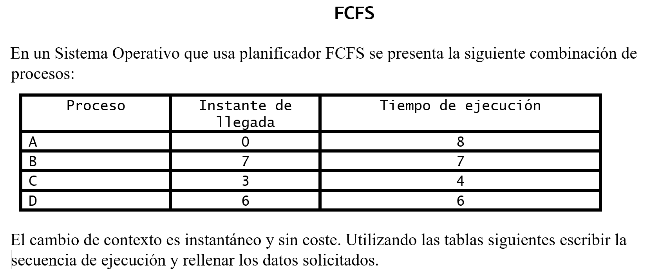
Como el proceso A tiene un tiempo de ejecución largo, los procesos A, B y C se ven bastante penalizados
A
C
D
B
Ocupación de la CPU
0
5
10
15
20
25
30
Notes:
43

Slide 44
FCFS
En un Sistema Operativo que usa planificador FCFS se presenta la siguiente combinación de procesos:
Proceso | Instante de llegada | tiempo de ejecución
A | 0 | 3
B | 1 | 5
C | 3 | 2
D | 9 | 5
E | 12 | 5
Inicio | Fin | T. respuesta | T. espera | Penalización
T | CPU | Llega | Cola | Finaliza
0 | A<3> | A
A | A
 | B |  |  | B
 |  |  | C |  |  |  |  |  | C
 |  |  |  |  |  |  |  |  | D |  | D
 |  |  |  |  |  |  |  |  |  |  |  | E |  |  |  | E
0 | 1 | 2 | 3 | 4 | 5 | 6 | 7 | 8 | 9 | 10 | 11 | 12 | 13 | 14 | 15 | 16 | 17 | 18 | 19 | 20
Ocupación de la CPU
Notes:
44

Slide 45
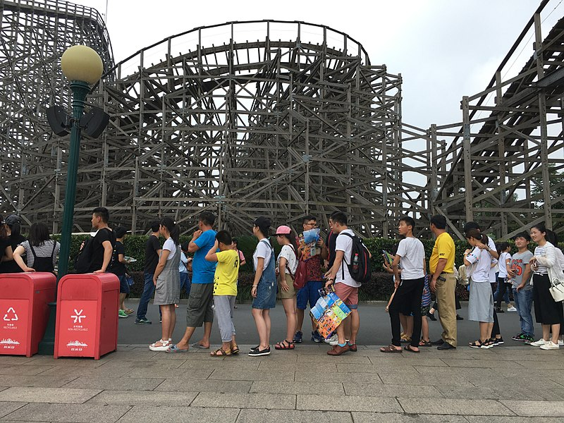
Planificación
Round Robin
El algoritmo Round Robin es una mejora sobre el FCFS puro. Un proceso solo puede estar como máximo ejecutándose durante un múltiplo de ticks llamado quantum. Si llega a ese límite, el Sistema Operativo lo expulsa de la CPU, lo pone al final de la cola de procesos en estado Listo y concede a la CPU al proceso que lleve más tiempo en espera. Esto puede implementarse de forma sencilla con una cola FIFO de procesos en estado Listo.
La elección del quantum es importante. Si es muy grande, RR tiende a parecerse a FCFS. Si es muy pequeño favorece la equidad en el reparto de la CPU pero cada cambio de contexto supone una penalización por lo que el rendimiento global se vería perjudicado.
Round Robin es como la cola de espera de una montaña rusa. Al terminar el viaje (quantum) los pasajeros son expulsados del tren y si quieren volver a viajar tienen que situarse al final de la cola y esperar su turno.
Notes:
https://commons.wikimedia.org/wiki/File:Wooden_rollercoaster_at_Happy_Valley_Shanghai.jpg
45

Slide 46
Con Round Robin la penalización
se reparte de forma más equitativa
Q
A
C
A
D
B
D
B
Ocupación de la CPU
0
5
10
15
20
25
30
Notes:
46

Slide 47
Round Robin
Resolved el problema planteado para FCFS con planificador Round Robin con Quantum(3) :
Proceso | Instante de llegada | tiempo de ejecución
A | 0 | 3
B | 1 | 5
C | 3 | 2
D | 9 | 5
E | 12 | 5
Inicio | Fin | T. respuesta | T. espera | Penalización
T | CPU | Llega | Cola | Finaliza
0 | A<3> | A
A | A
 | B |  |  | B
 |  |  | C |  |  |  | C
 |  |  |  |  |  |  |  |  | D |  | D
 |  |  |  |  |  |  |  |  |  |  |  | E |  | E
0 | 1 | 2 | 3 | 4 | 5 | 6 | 7 | 8 | 9 | 10 | 11 | 12 | 13 | 14 | 15 | 16 | 17 | 18 | 19 | 20
Ocupación de la CPU
Notes:
47

Slide 48
Planificación
Planificación con prioridad
Los dos sistemas descritos suponen que todos los procesos descritos tienen la misma prioridad pero la realidad no es así. La mayor parte de los Sistemas Operativos son capaces de manejar prioridades para atender antes a un proceso crítico que a otro que puede esperar sin provocar una degradación. Esta característica es más acentuada en los SSOO de tiempo real pero tanto Windows (abre el Administrador de tareas y lo descubrirás) como la familia Unix (comando nice) manejan colas de prioridades.
La idea es que en lugar de una cola de espera hay varias en función de la prioridad y no se atiende ningún proceso de prioridad reducida mientras haya otro de prioridad más alta pendiente de ejecutar. Volviendo al ejemplo de la montaña rusa, hay una cola de baja prioridad donde los usuarios tienen largo tiempo de espera mientras que los de la priority queue se atienden de inmediato.
5
4
3
2
1
0
C
G
A
B
G
F
D
E
N
(Nulo)
Notes:
48

Slide 49
Planificación
Planificación con prioridad
La gestión por prioridad conlleva el riesgo de starvation, que toda la CPU sea consumida por procesos de prioridad máxima y el resto no pueda entrar casi nunca.
Para ello se usan las prioridades dinámicas. Si un proceso ha consumido n quantum, el SO rebaja de forma automática su prioridad. También puede incrementarse la prioridad de los que lleven determinado tiempo en cola. En los sistemas de tiempo real el programador puede modificar la prioridad en zonas críticas del código. Las colas pueden gestionarse por FCFS o Round Robin, siendo este último lo más habitual y puede haber distintos valores de quantum según sea la prioridad. La ejecución de los procesos de mayor prioridad se facilita con quantum más prolongados.
Si la prioridad es expulsiva se quita la CPU al proceso en curso en cuanto haya uno más prioritario aunque no haya consumido su quantum.
El SO ha rebajado la prioridad del proceso C dando a G la oportunidad de ejecutarse
5
4
3
2
1
0
C
G
A
B
G
F
D
E
N
(Nulo)
Notes:
49

Slide 50
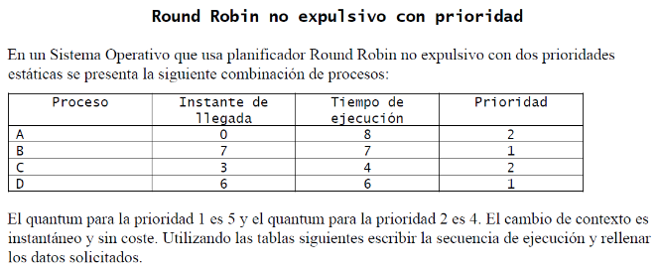
El proceso A se ve muy perjudicado
por la ejecución de los de nivel 1
Q2
Q2
Q1
Q1
A
C
D
B
D
B
A
Ocupación de la CPU
0
5
10
15
20
25
30
Notes:
50

Slide 51
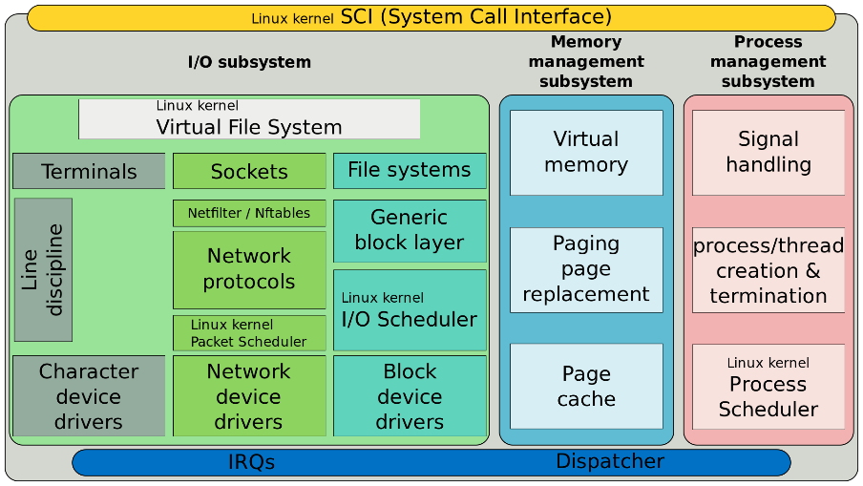
Planificación
Linux
Todos los algoritmos descritos son teóricos, la realidad es bastante más complicada y los planificadores de los sistemas son un elemento crítico para su rendimiento. Tomando como ejemplo Linux, el mismo planificador tiene que servir para garantizar el rendimiento de un gran servidor web donde la mayoría del tráfico es interacción de usuario, el de un supercomputador, con procesos intensivos en el uso de CPU, o el de un ordenador personal en el que la mayor parte de los recursos los consume la interfaz gráfica y hay una variedad enorme de procesos.
Reconciliar todas estas necesidades ha hecho que el planificador de Linux se haya rediseñado dos veces desde cero.
Notes:
Imagen: https://upload.wikimedia.org/wikipedia/commons/6/65/Simplified_Structure_of_the_Linux_Kernel.svg
51

Slide 52
Planificación
Linux O(1)
El planificador O(1) utilizaba distintas colas de prioridad, separadas en dos clases:
Tiempo real: prioridades de 0 a 99
Procesos normales: prioridades de 100 a 139
La prioridad base de un proceso es 120, estos valores pueden verse y modificarse con el comando nice [niceness es sinónimo de prioridad en Linux].
Las prioridades van en orden descendente 0 es la mayor y 139 la menor. O(1) mane dos conjuntos de colas, la de procesos activos y procesos ejecutados (expired). Cuando un proceso consume su parte de CPU se pasa a la cola de procesos (expired). Los procesos nuevos se añaden a la tabla de activos. Cuando no hay ningún proceso pendiente en activos se invierten los papeles, la tabla de expired pasa a ser de activos y viceversa. Este es el mecanismo para evitar la starvation.
O(1) gestionaba la prioridad con un método sencillo. En función del tiempo en el que el proceso permanece bloqueado es fácil predecir si es I/O bounded (mucho tiempo) o CPU bounded (poco tiempo). Con esta cuenta, O(1) disimuía la niceness de un proceso con un bonus de valor entre 0 y 10 subiendo así la prioridad de los procesos I/O bounded.
Notes:
52

Slide 53
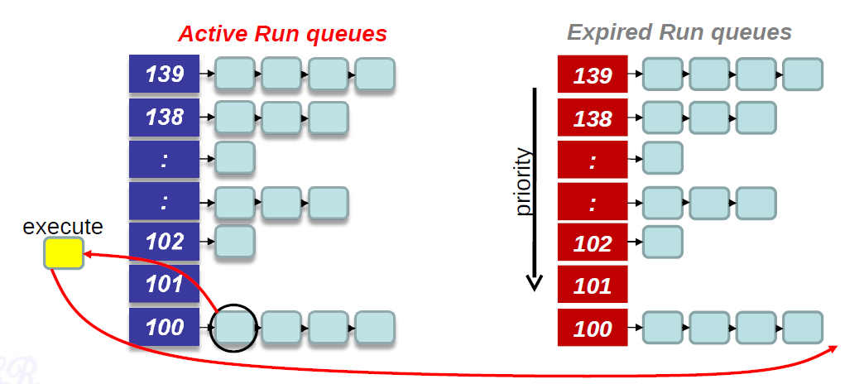
Planificación
Linux O(1)
El quantum también estaba ligado a la prioridad, y variaba entre 5 ms para los procesos de prioridad mínima a 800 para los de prioridad máxima.
Notes:
53

Slide 54
Planificación
Linux CFS
Desde la versión 2.6.23 usa el Completely Fair Scheduler (CFS), un algoritmo con prioridades que en lugar de diferentes colas por prioridad utiliza un árbol binario. Esta estructura se explica en Matemática Discreta y cuya implementación en C se verá en la asignatura de Algoritmos.
El concepto de Fair Scheduling es sencillo, si en un sistema tenemos N procesos en un tiempo t cada uno de ellos debería ejecutarse t/N. Esta es la teoría, pero la realización práctica no en sencilla. ¿Cuál es el tiempo mínimo en el que debemos aplicar la política? Si t es grande, penalizamos el tiempo de respuesta de los procesos interactivos, si es muy pequeño penalizamos el rendimiento general al disparar el número de cambios de contexto.
Además, ¿cómo manejaríamos las prioridades? La idea del fair scheduling presupone que todos los procesos tienen la misma prioridad. No es difícil extenderla suponiendo que si un proceso consume una unidad de t/N, otro de prioridad triple debería consumir 3t/N, pero tendríamos que estar recalculando continuamente tiempos y prioridades en cada cambio de contexto.
Notes:
Imagen: https://es.wikipedia.org/wiki/Árbol_binario
54

Slide 55
Planificación
Linux CFS
El CFS se basa en dos ideas brillantes, usar un árbol con todos procesos en estado Listo y un tiempo de ejecución virtual que transcurre a velocidades diferentes en función de las prioridades. De esta manera, se simplifica la estructura de control y se eliminan los problemas de starvation. Las prioridades aprovechan el valor de niceness que ya se introdujo en O(1).
Cada vez que transcurre un tick, el scheduler actualiza el árbol. Para ello calcula el tiempo virtual transcurrido por proceso. Por simplificar, un tick puede suponer 8 unidades de tiempo virtual para un proceso de mínima prioridad y solo 1 para otro de máxima. Entre dos ticks solo puede variar el valor del proceso en ejecución porque el resto están fuera de la CPU a la espera de recibir turno. CFS es capaz de manejar prioridades dinámicas con lo que ese factor de multiplicación puede variar en el transcurso de la ejecución.
A la hora de decidir a qué proceso se le concede la CPU el criterio es muy sencillo, siempre al nodo de valor mínimo. Para evitar recorrer el árbol, CFS mantiene siempre un puntero a ese nodo. CFS no maneja quantum, el proceso correspondiente al nodo mínimo tendrá la CPU hasta superar el valor de otro nodo.
Notes:
55

Slide 56
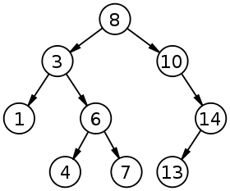
Planificación
Linux CFS
Un árbol binario es una estructura acíclica ordenada de grado 2 como máximo. La primera característica indica que no hay ningún recorrido en el que pueda pasarse más de una vez por un mismo nodo. El grado es el número de hijos que cada nodo puede tener y la ordenación se consigue porque el nodo de la izquierda tiene siempre valor menor que el del padre y el de la derecha mayor.
Un árbol binario tiene también la propiedad de que la rama más larga tendrá como mucho el doble de longitud que la más corta, lo que junto a la ordenación, hace que sea muy rápido recorrerlo.
En https://es.wikipedia.org/wiki/Árbol_binario se describe su implementación en C
Notes:
Imagen: https://es.wikipedia.org/wiki/Árbol_binario
56

Slide 57
Planificación
Linux CFS
nodo raíz
5>8 ?
no
5>3 ?
si
mínimo
5>6 ?
no
5>4 ?
si
máximo
5
Notes:
Imagen: https://es.wikipedia.org/wiki/Árbol_binario
57

Slide 58
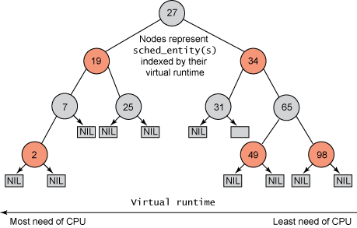
Planificación
Linux CFS
Cada nodo contiene
el valor del virtual
runtime del proceso
Fuente: https://developer.ibm.com/tutorials/l-completely-fair-scheduler/
Notes:
58

Slide 59
Planificación
Linux CFS
Con CFS se eliminan los heurísticos [forma elegante de llamar a las excepciones o trucos] para favorecer a los procesos I/O bounded. Si un proceso es de este tipo se ejecuta por ráafgas y tendrá un valor pequeño de vruntime por lo que tenderá a estar en la izquierda del árbol, con altas probabilidades de ejecución.
Por otra parte, cada vez que se crea un proceso, se añade al árbol con el valor mínimo de vruntime. Esto facilita que procesos dinámicos de vida muy corta, como la atención en un servidor web de una petición GET, tengan alta prioridad de ejecución, mejorando la responsividad del sistema.
Algunos usuarios se quejan de que CFS beneficia las aplicaciones tipo servidor porque los vendedores de HW pagan por optimizar esta vertiente mientras que no se invierte lo mismo para las aplicaciones de usuario que requieren altas prestaciones como los videojuegos. En cualquier caso, la historia demuestra que la evolución ha sido constante en Linux y CFS será eventualmente sustituido por otro scheduler.
Hisoria de los schedulers de Linux
Notes:
59

Slide 60
Planificación
BSD (Berkeley Software Distribution)
Como comparación veamos cómo es el scheduler de la otra gran familia, BSD, descendiente del Unix original.
El algoritmo actual se llama ULE (no es un acrónimo, es un juego de palabras con el nombre del fuente sched_ule.c). Maneja dos colas separadas para procesos interactivos y procesos batch, la primera tiene prioridad absoluta sobre la segunda. A su vez, en cada clase hay distintas colas por prioridad. Se selecciona el proceso (o thread) de la cola de mayor prioridad y se gestiona por Round Robin.
ULE separa el scheduling en dos módulos, el de bajo nivel se ejecuta con cada tick y determina si el proceso actual debe ser expulsado y cuál ocupará la CPU. El de alto nivel entra a ejecutarse con una frecuencia mucho menor y se encarga de la gestión de las prioridades dinámicas.
ULE es muy eficaz para sistemas con mucha interactividad, como los equipos de usuario (mac OS es un derivado de FreeBSD).
Información detallada en https://web.cs.ucdavis.edu/~roper/ecs150/ULE.pdf
Notes:
60

Slide 61
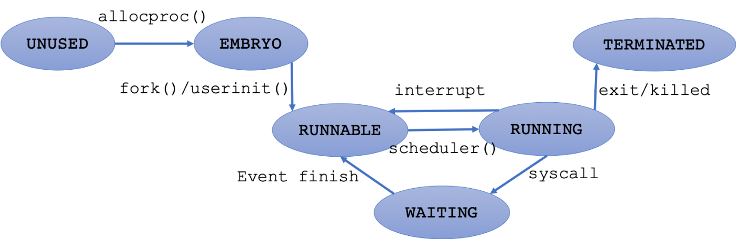
Planificación
xv6
Como implementación muy simple de un sistema tipo Unix, el scheduler de xv6 no se acerca a los niveles de sofisticación de CFS o ULE.
La planificación se hace mediante una cola única de procesos, sin prioridades, con Round Robin y un quantum único de 100 ms.
Estados de un proceso en xv6
Notes:
61

Slide 62
Planificación
Threads
Cuando se programa con threads hay dos niveles superpuestos de paralelismo el del proceso y el del hilo (thread). La gestión difiere si los threads se ejecutan en el espacio de usuario o en el de sistema. En el primero (p. ej. threads en Java), el scheduler es parte de la librería de threads y transparente al Sistema Operativo, se ejecutará cuando el proceso en sí tenga la CPU. No entraremos en su descripción, aunque una característica notable es que por su propia naturaleza la planificación en este nivel es no expulsiva y el thread se ejecutará de principio a fin.
Si los threads son de sistema, los threads se planifican como si fueran procesos, tal y como hemos descrito hasta ahora por simplificar. De hecho, tanto Unix como Windows usan el thread como unidad de planificación. La diferencia es que el cambio de contexto entre threads es mucho más rápido que entre procesos. Si el proceso es monothread tendrá solo una entrada en el planificador, si tiene varios, una por cada uno. El estado de los threads de un mismo proceso no tiene por qué coincidir, puede haber hilos en bloqueo y otros listos para ejecución.
Notes:
62

